Slide 1
м
Муниципальное бюджетное дошкольное образовательное учреждение г. Иркутска
детский сад №188
Тема: «Речевое развитие дошкольников в условиях семьи и детского сада»
Р
Л
А
Выполнила: Жигунова Анна Владимировна
Ш

Slide 2
Актуальность взаимодействия детского сада и родителей
«Семья – это та самая среда, в которой человек учится и сам творит добро». В.А. Сухомлинский.
Семья:
нехватка времени, занятость;
снижение воспитательного потенциала семьи;
отстраненность от воспитательно -образовательного процесса;
перекладывание ответственности на педагогов.
Детский сад:
основная задача д/с- это взаимодействие с семьей для обеспечения полноценного развития ребенка;
ни одна задача не может быть качественно реализована без взаимодействия и сотрудничества с родителями воспитанников.

Slide 3
Знание родителями того, чему учат их ребёнка в дошкольном учреждении, знание некоторых приёмов, используемых воспитателем в работе по развитию речи детей – всё это поможет в организации речевых занятий дома.
Поэтому важно сделать родителей не только своими союзниками, но и грамотными помощниками.

Slide 4
Хорошая речь – важнейшее условие
всестороннего полноценного развития детей.
Чем богаче и правильнее у ребенка речь:
тем легче ему высказывать свои мысли,
шире его возможности в познании окружающей действительности,
содержательнее и полноценнее отношения со сверстниками и взрослыми,
активнее осуществляется его психическое развитие.
Овладение ребенком речью успешнее идёт тогда, когда с ним занимаются не только в дошкольном учреждении, но и в семье.
Успех в работе по речевому развитию детей зависит от тесной взаимосвязи педагогов, родителей и детей.

Slide 5
Формы работы с родителями
Досуговые формы работы (литературные вечера, посиделки и т.д)
Сочинение писем
Анкетирование
Виртуальные виды работы (приложения WhatsApp и Viber)
Консультации
Подбор литературы по вопросам и проблемам речевого развития
Домашняя игротека
Предоставление
наглядного
материала по
развитию речи
Индивидуальные встречи с родителями

Slide 6
Л
Сочинение писем
С
Части письма
Письмо начинается с обращения:
Затем сообщается информация о себе;
Далее задаются вопросы, высказываются какие либо пожелания и т.п.;
В конце письма необходимо попрощаться и написать своё письмо.
А
М

Slide 7
Л
Предварительная работа с детьми
С
использование сюрпризного момента;
чтение художественной литературы и просмотр мультфильмов, организация беседы по содержанию прочитанного;
загадывание загадок;
организация экскурсий к почтовому ящику, в отделение связи и сюжетно – ролевых игр;
организация продуктивной деятельности;
беседа о профессии почтальона;
рассказ воспитателя о почтовых отправлениях;
объяснение детям значений слов
А
М

Slide 8
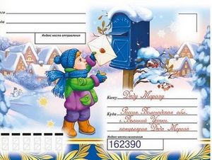
Правила оформления адреса

Slide 9
Сочинение писем с родителями.

Slide 10
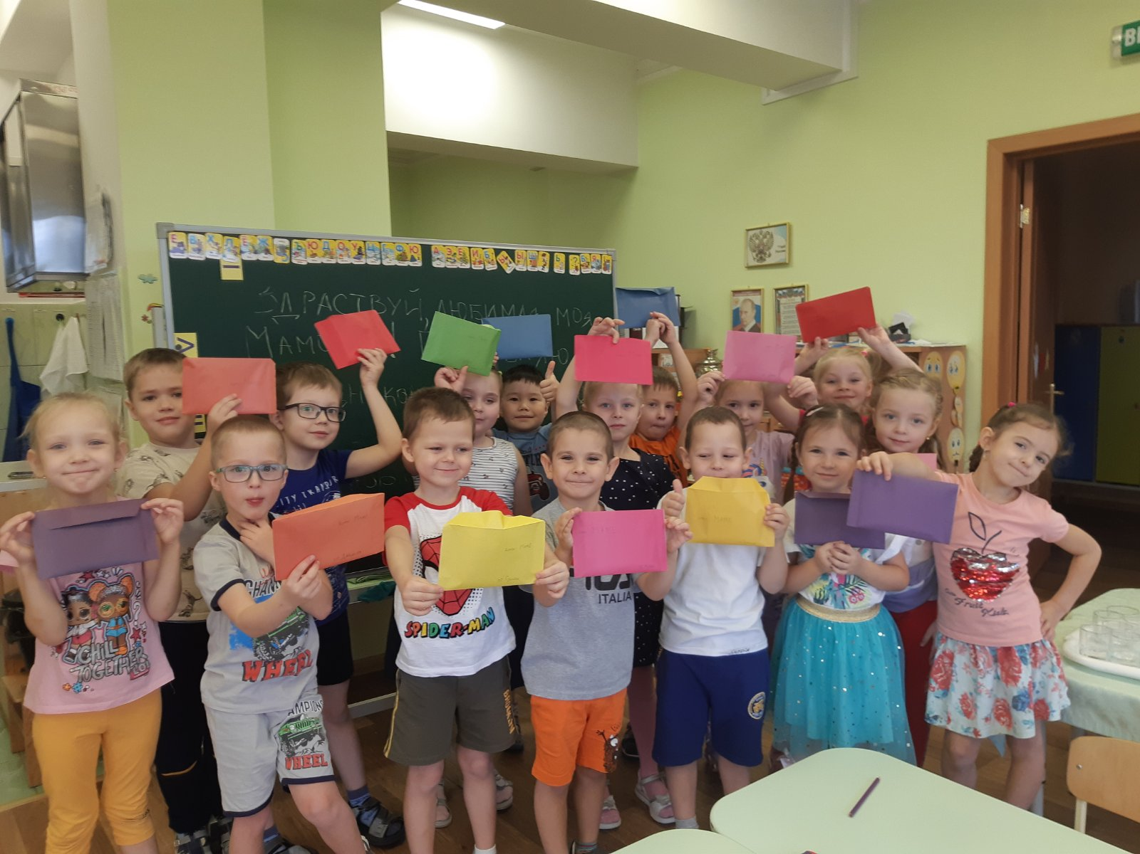

Slide 11
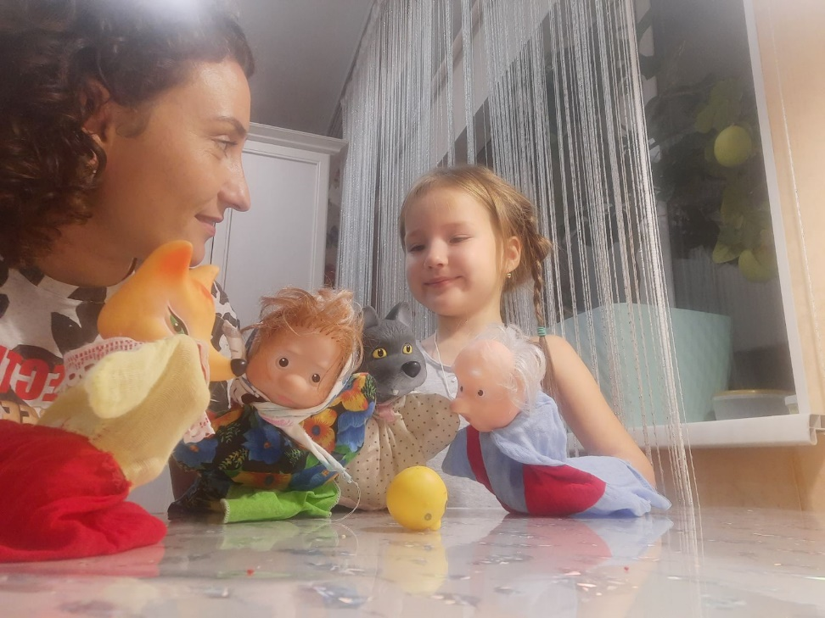

Slide 12
Л
Домашняя игротека с родителями
С
Цель:
Вовлекать родителей в воспитательную и образовательную деятельность детского сада;
Постараться научить родителей творчески относиться к воспитанию и образованию своих детей;
Выявить талантливых, творческих родителей, помочь раскрыться более скромным родителям.
А
М

Slide 13
«Давай искать на кухне слова»
На кухне можно проводить игры на обогащение словаря ребенка.
Какие слова можно вынуть из борща?
Винегрета? Кухонного шкафа? Плиты? и пр.

Slide 14
«Волшебные очки»
«Представь, что у нас есть волшебные очки. Когда их надеваешь, то все становиться красным (синим, зеленым, прозрачным и т.д.).Посмотри вокруг, какого цвета все стало скажи?»(красный стол и пр.)

Slide 15
Чтение художественной литературы дома.

Slide 17
Л
С
Все эти формы помогают сделать работу с семьей более интересной и эффективной, способствуют совместной деятельности педагогов и родителей по преодолению недостатков развития речи у детей дошкольного возраста.
А
М

Slide 18
С
Л
М
Спасибо за внимание!

